Slide 1

Škola: ZŠ Hýskov, Školní 112, Hýskov
Autor: Mgr. Lenka Štětková
Název: VY_32_INOVACE_1C_05_Toys
Téma: Anglický jazyk
Datum tvorby: 20.4.2013
Číslo projektu: CZ.1.07/1.4.00/21.2485

Slide 2
Anotace:
Materiál je určený pro žáky 3. ročníku, pro výuku Anglického jazyka – téma TOYS.
Jedná se o prezentaci na interaktivní tabuli.
Prezentace je určena k procvičování učiva, k výkladu nového učiva, k samostatné práci.
Snímek 4-5: seznámení se slovní zásobou pomocí spojování českého a anglického slova.
Snímek 6: v nové slovní zásobě chybí písmena, doplnění.
Snímek 7 : z rozházených písmen ve slově tvoření správného slova v AJ.
Snímek 8-10: podle obrázku doplnění neúplných vět .
Snímek 11: porozumění textu, malování obrázku.
Pomůcky: interaktivní tabule, interaktivní pero.
Materiál je určen k interaktivní výuce.
Časová dotace : 30 min.

Slide 3
TOYS
O O
T
Y
S

Slide 4
auto
panenka
medvídek
teddy bear
car
doll

Slide 5
bike
ball
guitar
kolo
kytara
míč

Slide 6
TE _ _ Y BEAR
B _ KE
G _ _ TAR
DO _ _
BA _ _
_ AR

Slide 7
DDYTE EARB
IBEK
ARC
LLOD
ALLB
IUGRAT

Slide 8
This is a ___________________ . It´s ___________________ .

Slide 9
This is a ___________________ . It´s ___________________ .

Slide 10
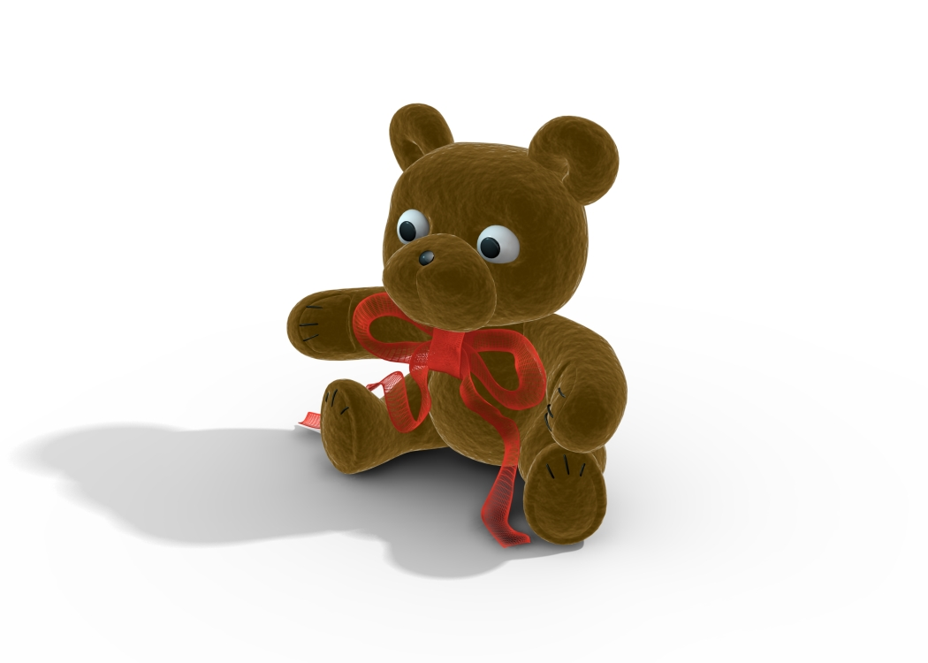
This is a __________________________________ . It´s ___________________ .

Slide 11
There is a red car. There are two pink dolls. There is one green
ball. There are three brown guitars. There is an orange
teddy bear. There is a blue bike.

Slide 12
Řešení:
Car – auto
Teddy bear – medvídek
Ball – míč
Doll – panenka
Guitar – kytara
Bike – kolo
Toto je auto. Je zelené.
Toto je panenka. Je žlutá.
Toto je medvídek. Je hnědý.
Je zde červené auto. Jsou zde dvě růžové panenky. Jeden zelený míč.
Jsou zde tři hnědé kytary. Jeden hnědý medvídek. Modré kolo.

Slide 13
POUŽITÉ ZDROJE
Ilustrace www.office.microsoft.com

